Slide 1


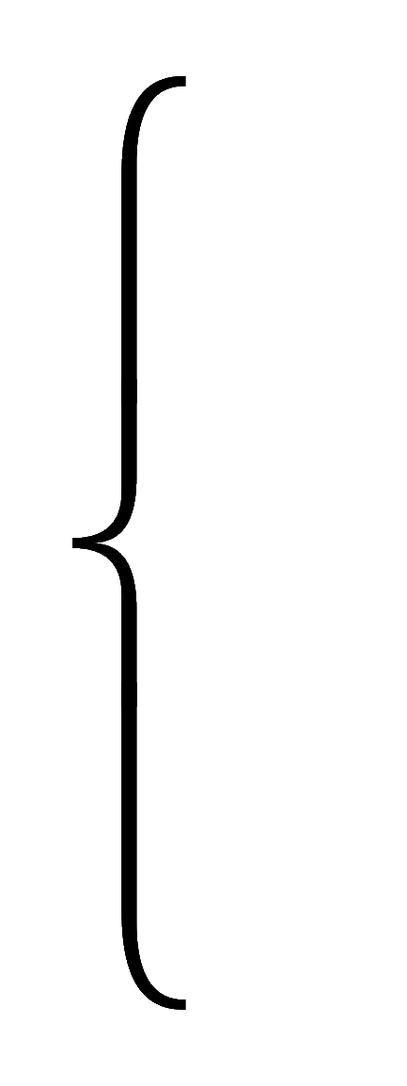

8.3 全微分
一元函数 y = f (x) 的微分
近似计算
应用
估计误差

Slide 2
一、全微分的定义
二、可微的条件
三、全微分在数值计算中的应用
四、小结 思考题

Slide 3
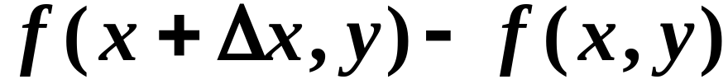
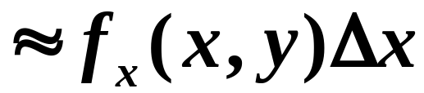
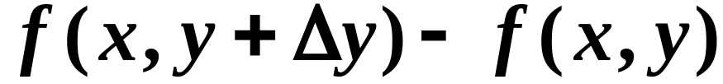
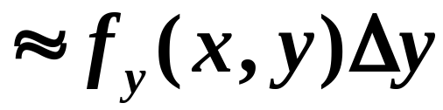
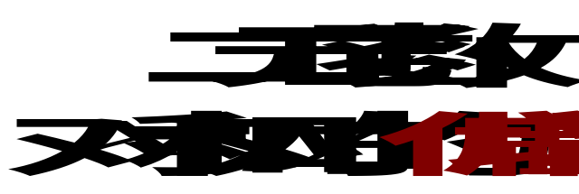

一、全微分的定义
由一元函数微分学中增量与微分的关系得

Slide 4
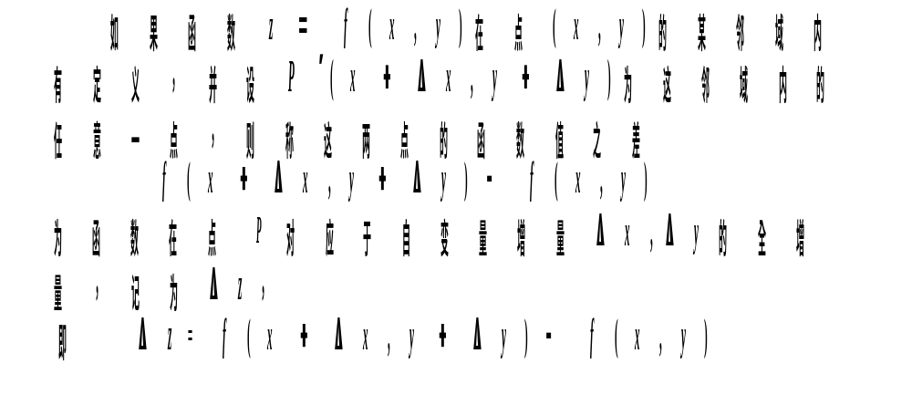
全增量的概念

Slide 5
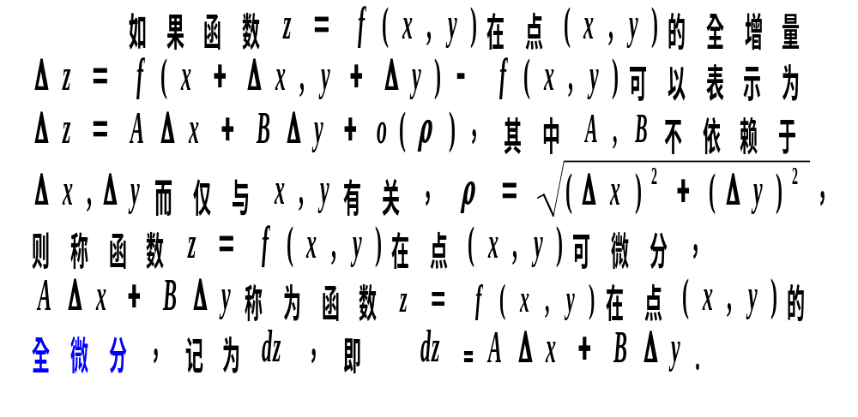
全微分的定义

Slide 6
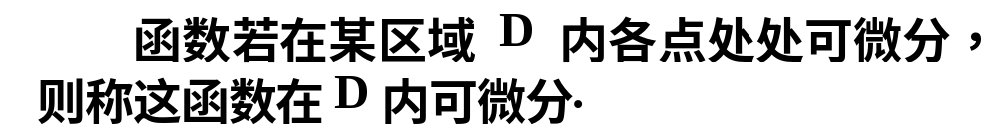
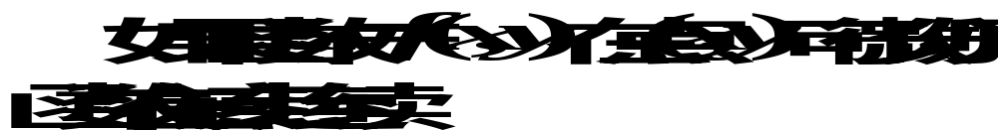

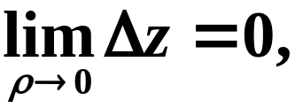
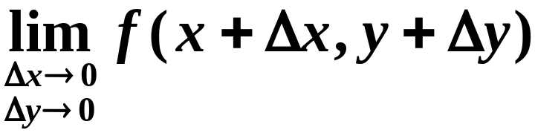
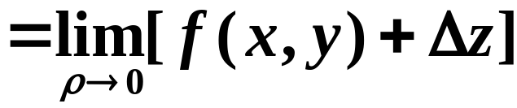

事实上

Slide 7
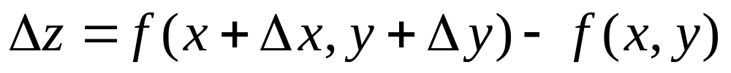
即
函数 z = f (x, y) 在点 (x, y) 可微
函数在该点连续
下面两个定理给出了可微与偏导数的关系:
(1) 函数可微
偏导数存在
(2) 偏导数连续
函数可微

Slide 8
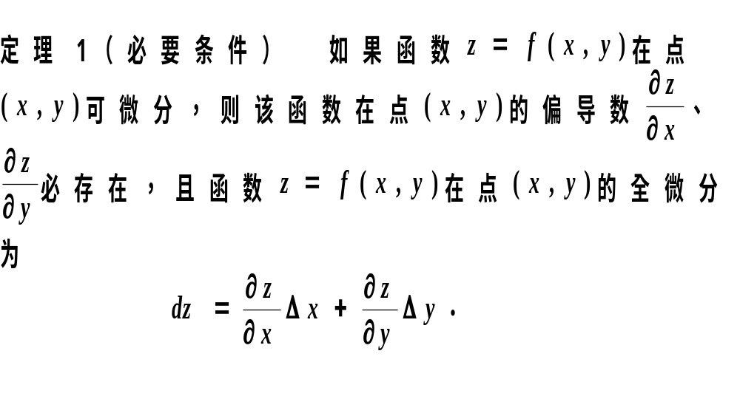
二、可微的条件

Slide 9

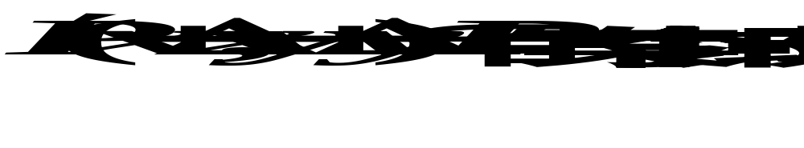


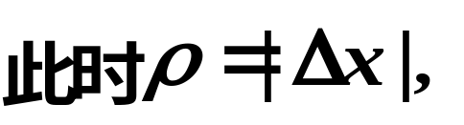


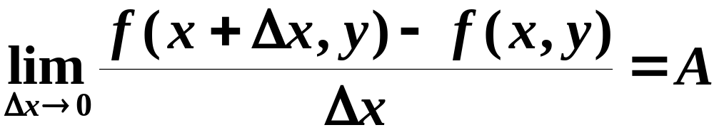
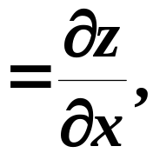
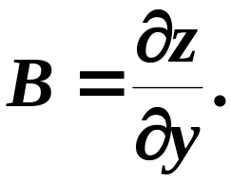
证
总成立,
同理可得

Slide 10
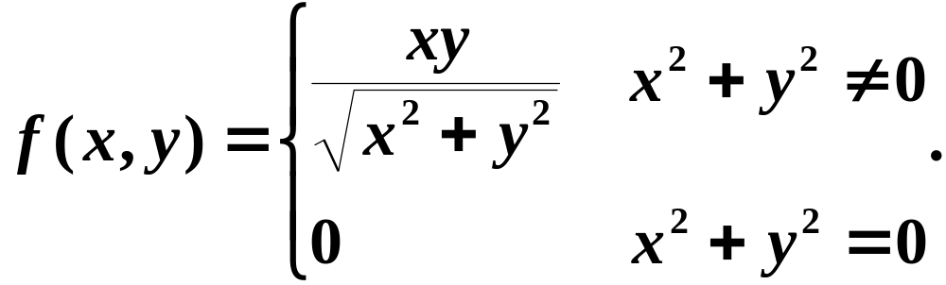
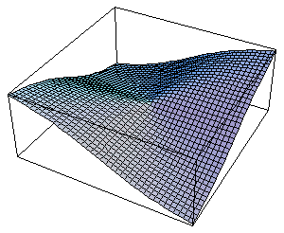
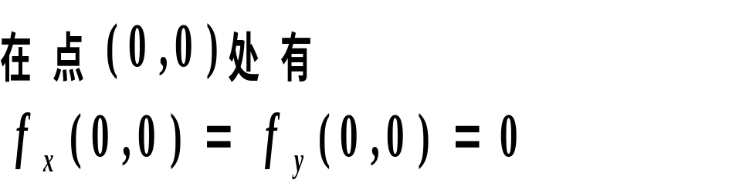
一元函数在某点的导数存在 微分存在．
？
多元函数的各偏导数存在 全微分存在．
反例:
例如

Slide 11
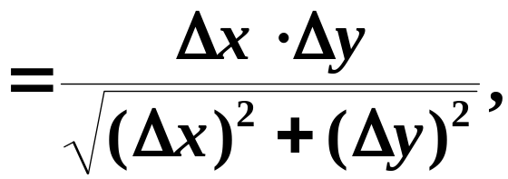
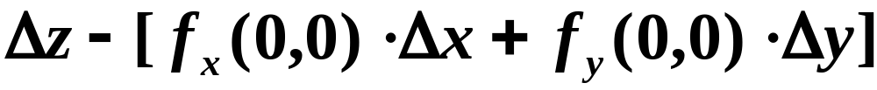
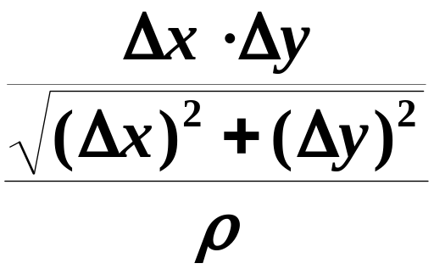
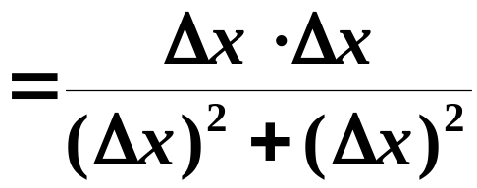



则
当 时
说明:定理1的逆定理不成立.
即偏导数存在函数 不一定可微!

Slide 12
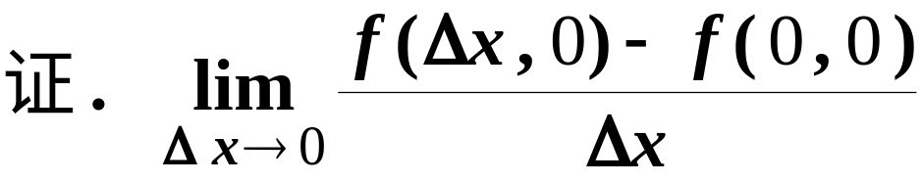
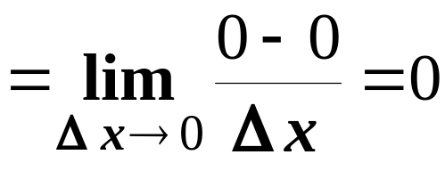

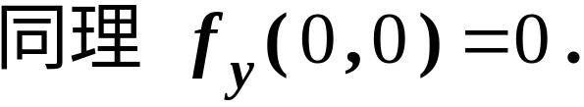

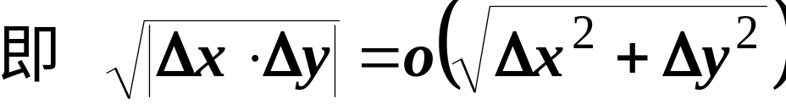

Slide 13
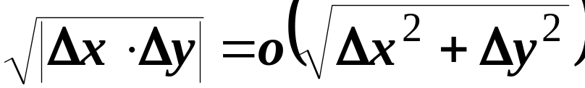
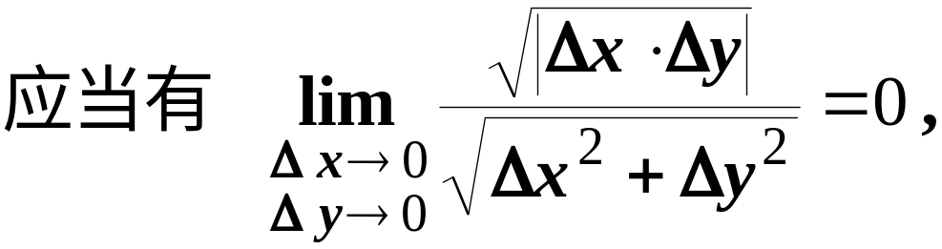
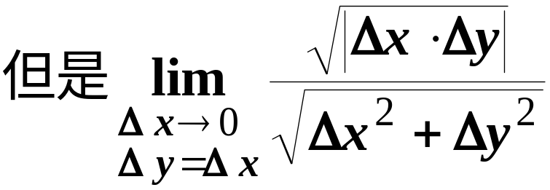
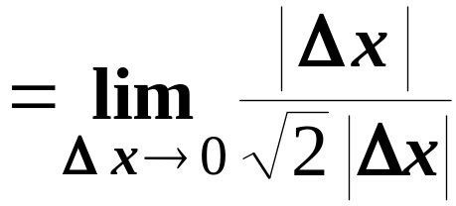
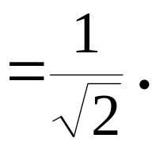




Slide 14
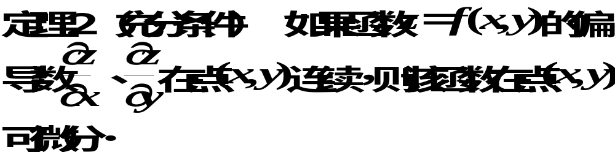

说明：多元函数的各偏导数存在并不能保证全
微分存在。
证

Slide 15




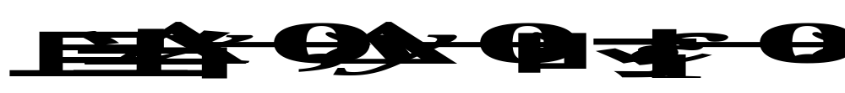
（依偏导数的连续性）

Slide 16


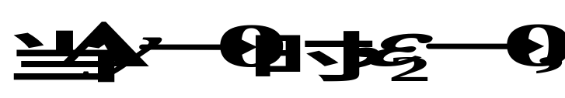

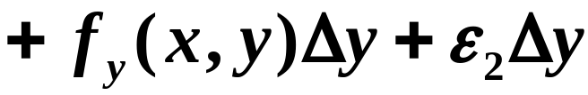
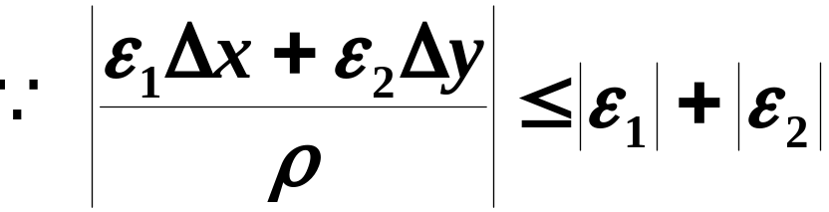

同理

Slide 17
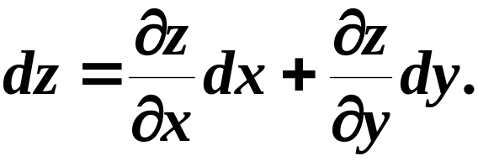
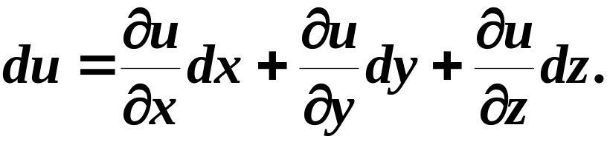
习惯上，记全微分为
通常我们把二元函数的全微分等于它的两个偏微分之和这件事称为二元函数的微分符合叠加原理．
全微分的定义可推广到三元及三元以上函数
叠加原理也适用于二元以上函数的情况．

Slide 18
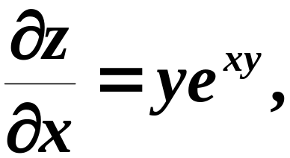
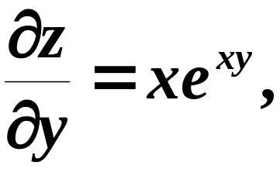
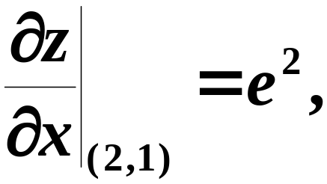
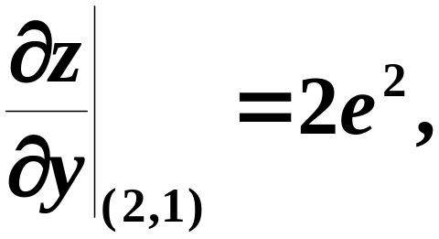
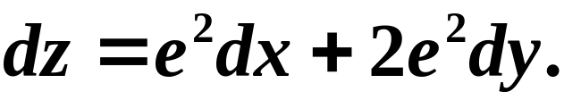
解
所求全微分

Slide 19
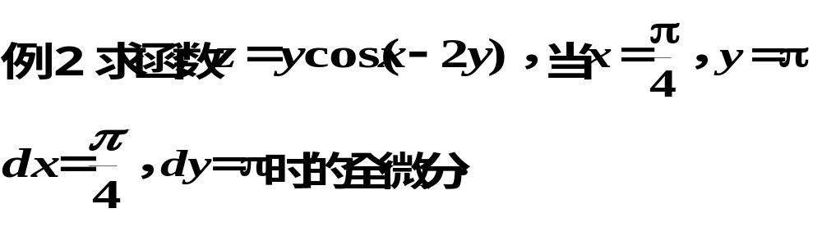
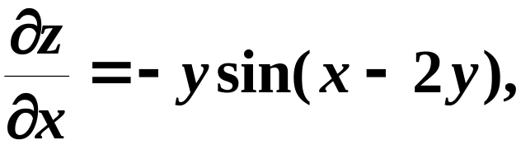



解

Slide 20





解
所求全微分

Slide 21



Slide 22








证
利用无穷小的性质知，
同理

Slide 23






不存在.

Slide 24








下面证明
可微 :
令
则
说明: 此题表明, 偏导数连续只是可微的充分条件.

Slide 25
多元函数连续、可导、可微的关系
函数连续
函数可导
函数可微
偏导数连续

Slide 26






三、全微分在近似计算中的应用
1. 近似计算
由全微分定义
可知当
及
较小时,
有近似等式:
(可用于近似计算; 误差分析)
(可用于近似计算)

Slide 27








解
由公式得

Slide 28




2. 误差估计
利用
令
分别表示 x , y , z 的绝对误差界,
则
z 的绝对误差界约为
z 的相对误差界约为

Slide 29









特别注意
乘除后的结果相对误差变大
很小的数不能做除数
类似可以推广到三元及三元以上的情形.

Slide 30















例5. 利用公式
计算三角形面积.现测得
求计算面积时的绝对误差与相对误差.
解：
故绝对误差约为
又
所以 S 的相对误差约为

Slide 31
三、小结
１．多元函数全微分的概念；
２．多元函数全微分的求法；
３．多元函数连续、可导、可微的关系．
（注意：与一元函数有很大区别）

Slide 32







内容小结
1. 微分定义:
2. 重要关系:
函数连续
函数可导
函数可微
偏导数连续

Slide 33






3. 微分应用
• 近似计算
• 估计误差
绝对误差
相对误差

Slide 34


思考题

Slide 35








思考与练习
1. P72 题 1 (总习题八)
2. 选择题
函数
在
可微的充分条件是( )
的某邻域内存在 ;
时是无穷小量 ;
时是无穷小量 .

Slide 36





3. P73 题 7
答案:
也可写作:
当 x = 2 , y =1 , △x = 0.01 , △y = 0.03 时
△z = 0.02 , d z = 0.03

Slide 37







4. 设
( L. P245 例2 )
注意: x , y , z 具有
轮换对称性
解:
利用轮换对称性 , 可得

Slide 38


5. 已知
答案:
作业
P24 1 (3) , (4) ; 3 ; 5 ;
8 ; 10

Slide 39







备用题
证明函数
在点 (0,0) 连续且偏导数存在,
但偏导数在点 (0,0) 不连
续,
在点 (0,0) 可微 .
证: 1)
因
所以
故函数在点 (0, 0) 连续 ;

Slide 40













2)
同理
3)
极限不存在 ,
在点(0,0)不连续 ;
同理 ,
在点(0,0)也不连续.

Slide 41








4) 下面证明
可微 :
令
则
说明: 此题表明, 偏导数连续只是可微的充分条件.

Slide 42

练 习 题

Slide 43



Slide 44


Slide 45

练习题答案

